Slide 1
[WEBINAR] Struggling with Unreliable Data? Learn How to Build Trustin Data for Better Decisions
Wednesday, March 3 at 2:00 PM AEDT (3월 3일 수요일 12시)
Trusted decisions are powered by trusted data. If your business embraces a data-driven culture, then every decision you make, and every answer offered by machine learning and analytics, is guided by data. Your success or failure will be determined by having data you can trust.
Join our expert panel on Wednesday, March 3rd at 2:00 PM AEDT as they discuss key topics such as:
- Why accuracy, consistency, and context are essential elements of data integrity
- Best practices in breaking down data silos and ensuring data quality
- How to visualize trends, relationships, and patterns in data
- How location intelligence and enrichment can make data more valuable and complete
Register now to explore the steps you can take to support better, faster decisions.

Slide 2
[WEBINAR] 신뢰할 수 없는 데이터로 어려움을 겪고 계십니까? 보다 나은 의사 결정을 위해 데이터에 대한 신뢰 구축 방법 알아보기
Wednesday, March 3 at 2:00 PM AEDT (3월 3일 수요일 12시)
신뢰할 수 있는 결정은 신뢰할 수 있는 데이터에 의해 결정됩니다. 비즈니스가 데이터 중심 문화를 수용한다면 머신 러닝 및 분석을 통해 제공되는 모든 의사 결정과 답변은 데이터에 의해 결정됩니다. 신뢰할 수 있는 데이터가 있으면 성공 여부가 결정됩니다. 3월 3일 수요일 오후 2시 AEDT 전문가 패널에 참석하여 다음과 같은 주요 주제에 대해 토론합니다. - 정확성, 일관성, 컨텍스트가 데이터 무결성의 필수 요소인 이유 - 데이터 사일로를 제거하고 데이터 품질을 보장하는 모범 사례 - 데이터의 추세, 관계 및 패턴을 시각화하는 방법 - 위치 인텔리전스와 강화가 데이터를 더욱 가치 있고 완전하게 만드는 방법 지금 등록하여 더 나은 의사결정을 지원하기 위해 취할 수 있는 단계를 살펴보십시오.

Slide 3
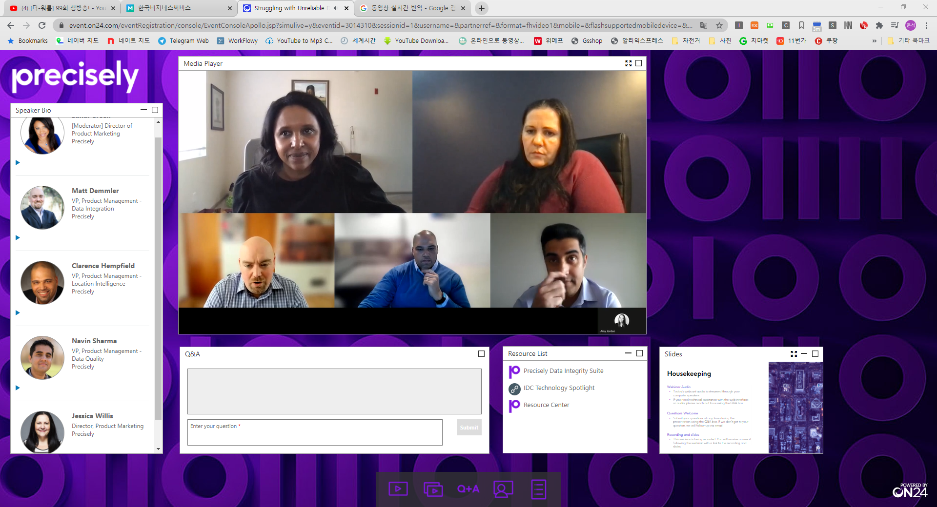

Slide 4
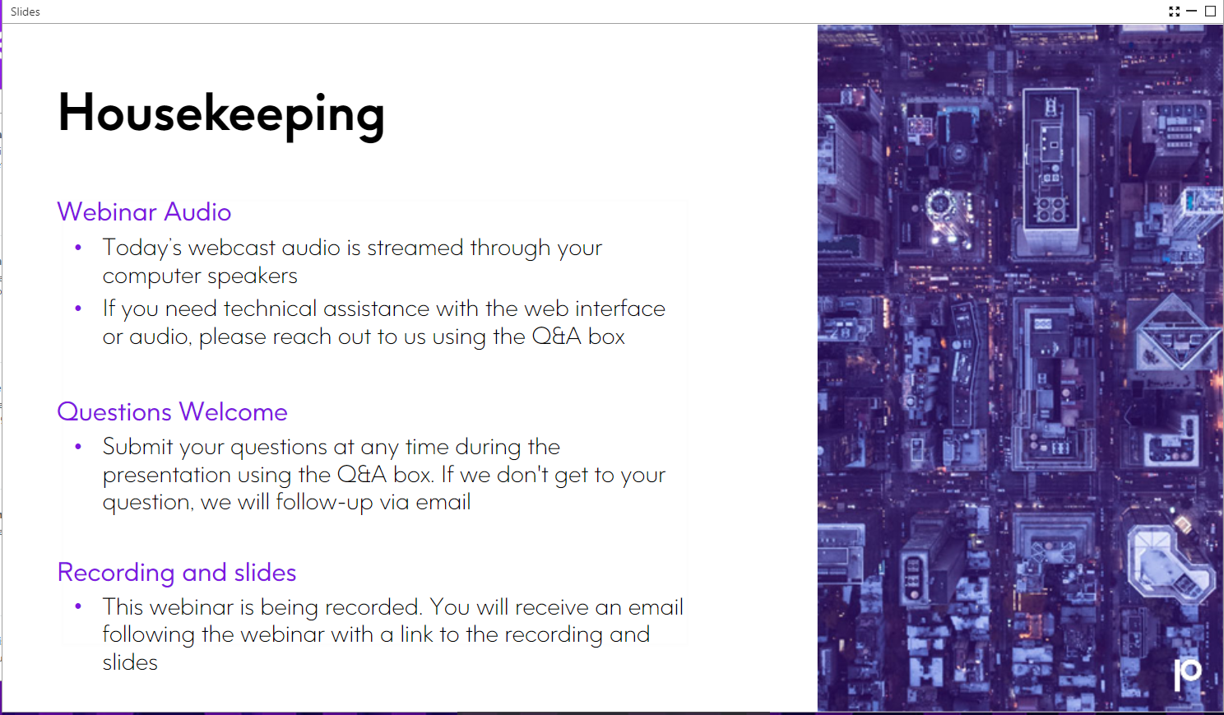

Slide 5
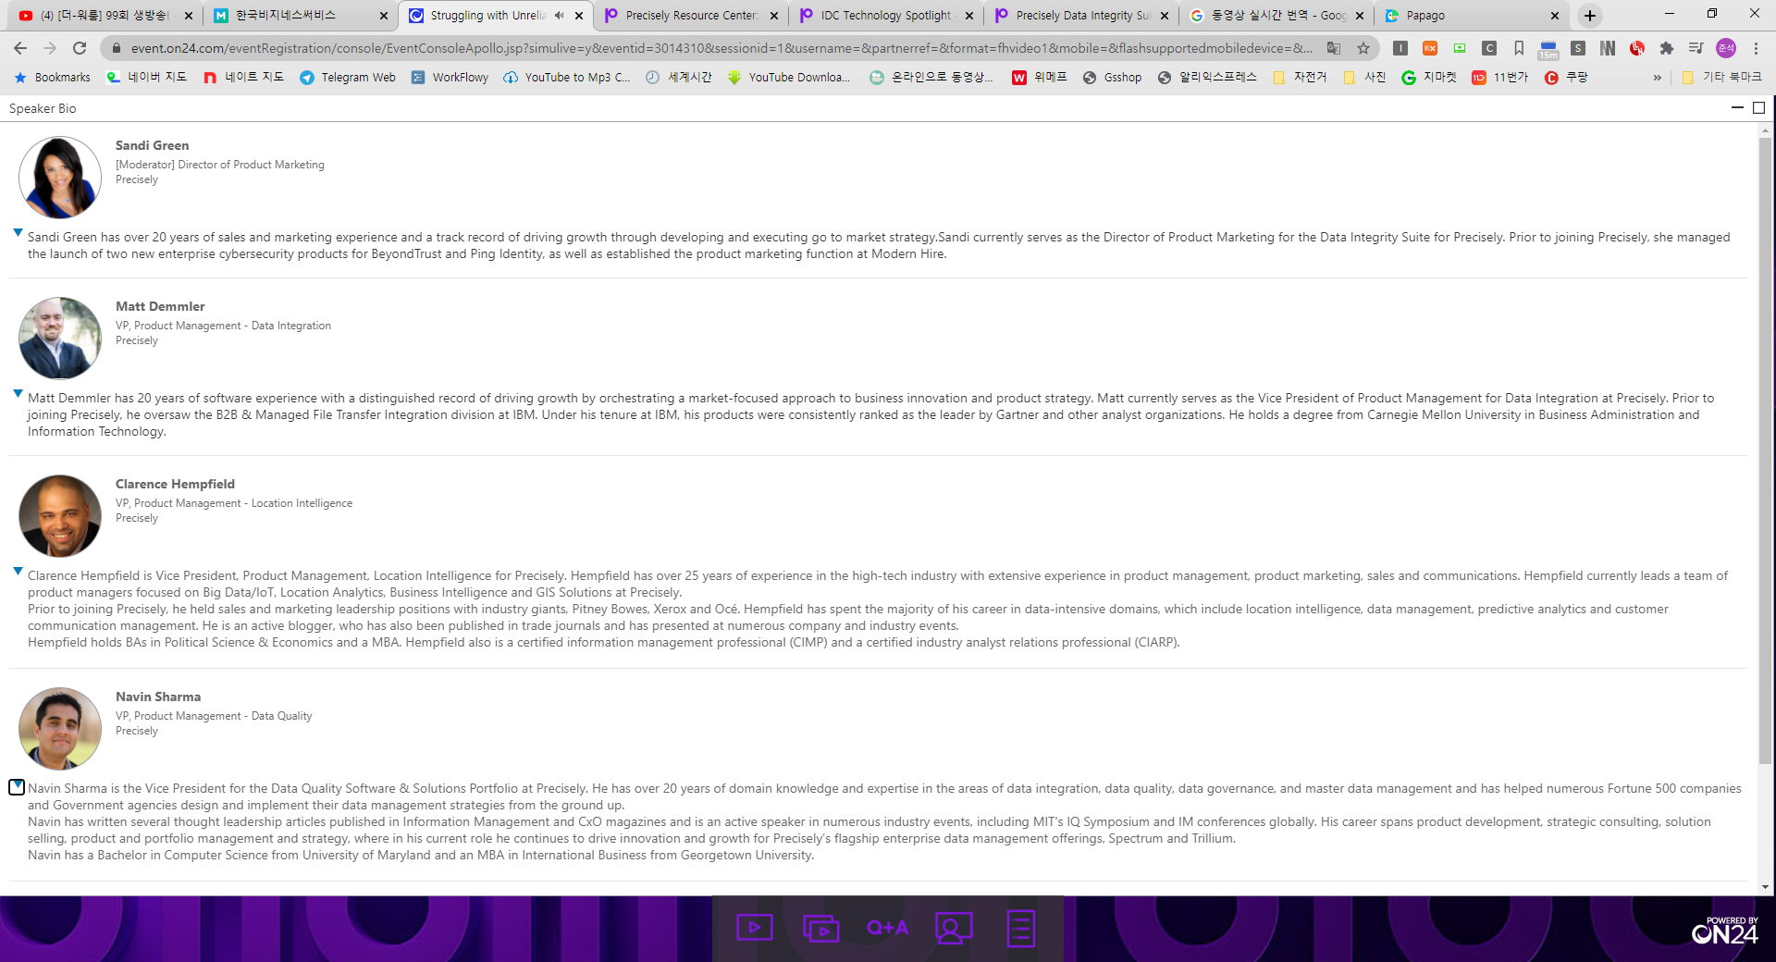

Slide 6
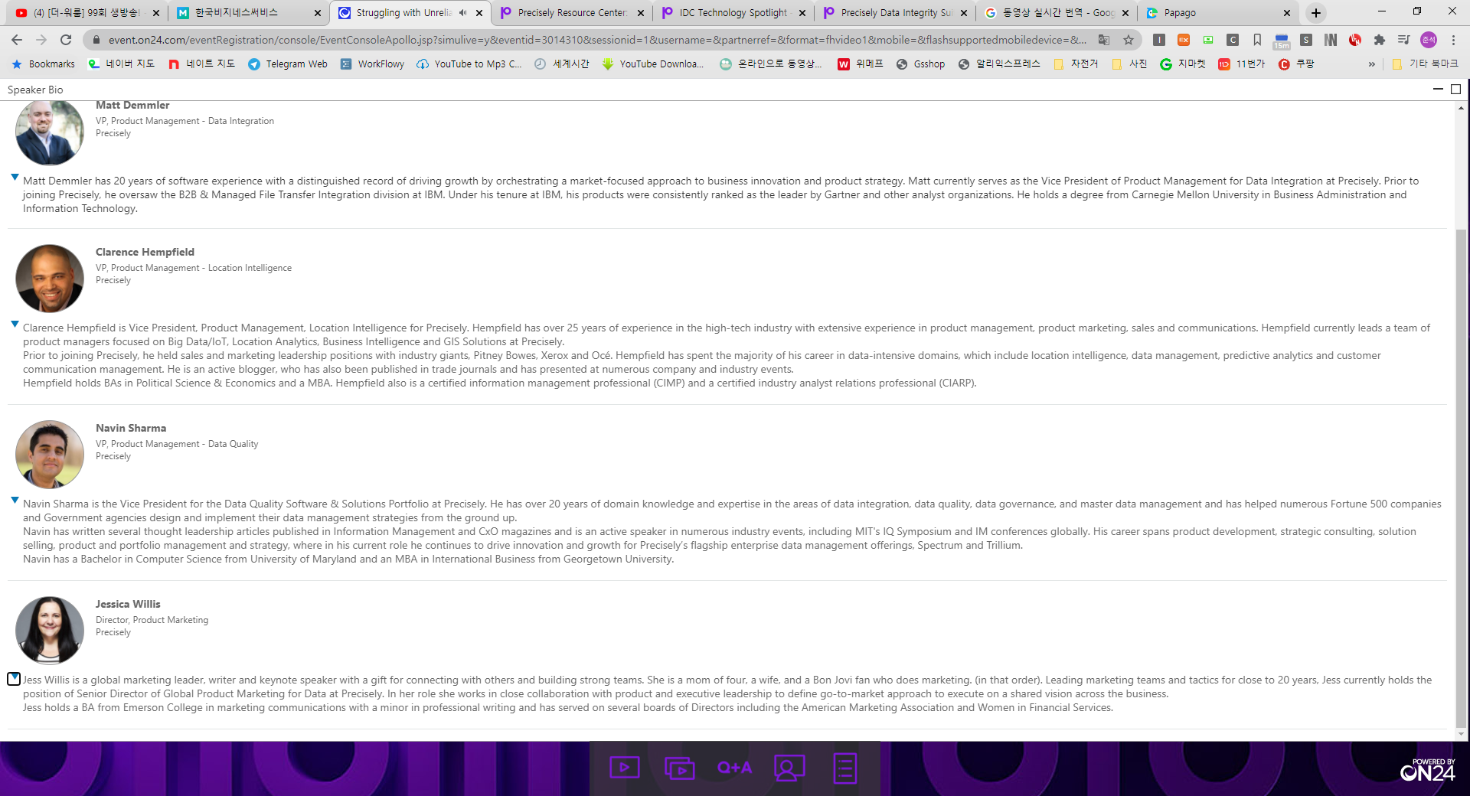

Slide 7
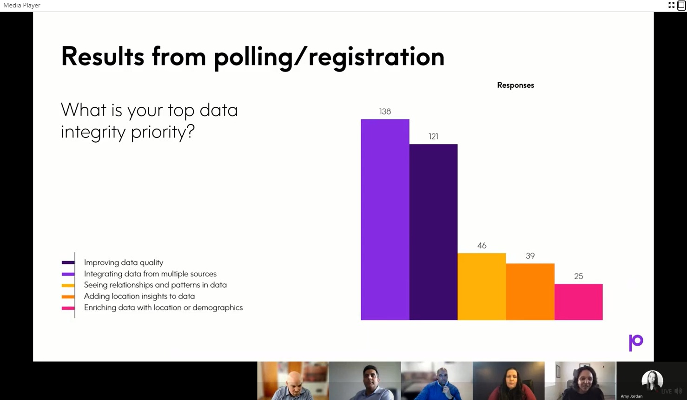

Slide 8
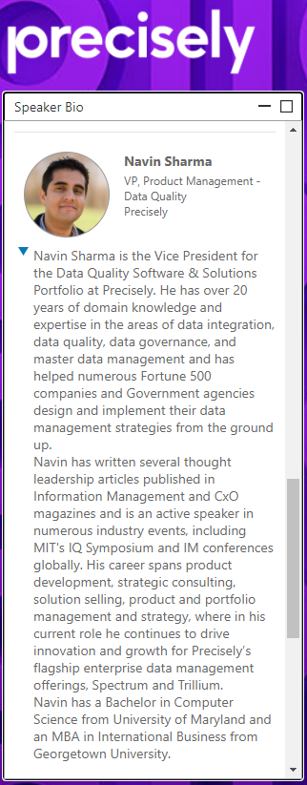
Navin Sharma is the Vice President for the Data Quality Software & Solutions Portfolio at Precisely. He has over 20 years of domain knowledge and expertise in the areas of data integration, data quality, data governance, and master data management and has helped numerous Fortune 500 companies and Government agencies design and implement their data management strategies from the ground up.
Navin has written several thought leadership articles published in Information Management and CxO magazines and is an active speaker in numerous industry events, including MIT's IQ Symposium and IM conferences globally. His career spans product development, strategic consulting, solution selling, product and portfolio management and strategy, where in his current role he continues to drive innovation and growth for Precisely’s flagship enterprise data management offerings, Spectrum and Trillium.
Navin has a Bachelor in Computer Science from University of Maryland and an MBA in International Business from Georgetown University.
Navin Sharma는 정밀하게 데이터 품질 소프트웨어 및 솔루션 포트폴리오의 부사장입니다. 20년 이상 데이터 통합, 데이터 품질, 데이터 거버넌스 및 마스터 데이터 관리 분야에 대한 도메인 지식과 전문 지식을 보유하고 있으며, Fortune 500대 기업과 정부 기관이 데이터 관리 전략을 처음부터 설계하고 구현할 수 있도록 지원하고 있습니다.
Navin은 Information Management와 CxO 매거진에 발표된 여러 사고 리더십 기사를 썼으며 MIT의 IQ 심포지엄과 전 세계 IM 컨퍼런스를 포함한 수많은 업계 행사에서 활발한 강연자로 활동하고 있다. 그의 경력은 제품 개발, 전략적 컨설팅, 솔루션 판매, 제품 및 포트폴리오 관리 및 전략이며, 현재 역할에서는 Precision의 대표적인 엔터프라이즈 데이터 관리 제품인 Spectrum 및 Trizlium의 혁신과 성장을 지속적으로 추진하고 있습니다.
나빈은 메릴랜드 대학교에서 컴퓨터 공학 학사, 조지타운 대학교에서 국제 경영학 석사 학위를 받았다.

Slide 9
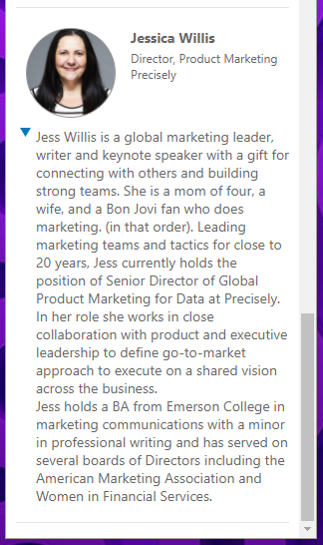
Jess Willis is a global marketing leader, writer and keynote speaker with a gift for connecting with others and building strong teams. She is a mom of four, a wife, and a Bon Jovi fan who does marketing. (in that order). Leading marketing teams and tactics for close to 20 years, Jess currently holds the position of Senior Director of Global Product Marketing for Data at Precisely. In her role she works in close collaboration with product and executive leadership to define go-to-market approach to execute on a shared vision across the business.
Jess holds a BA from Emerson College in marketing communications with a minor in professional writing and has served on several boards of Directors including the American Marketing Association and Women in Financial Services.
제스 윌리스는 글로벌 마케팅 리더이자 작가, 기조 연설자로 다른 사람들과 연결되고 강한 팀을 만드는 재능을 가지고 있다. 그녀는 네 아이의 엄마이자, 아내이며, 마케팅을 하는 본조비 팬이다. (그 순서대로) 20년 가까이 마케팅 팀 및 전략을 선도하는 Jess는 현재 Global Product Marketing for Data Precificate의 선임 이사직을 맡고 있습니다. 그녀는 제품 및 경영진 리더십과 긴밀하게 협력하여 비즈니스 전반의 공유된 비전에 따라 실행할 시장 진출 방식을 정의합니다.
제스는 에머슨 칼리지에서 전문 저술 부전공과 마케팅 커뮤니케이션 분야의 BA를 맡고 있으며, 미국 마케팅 협회와 금융 서비스 부녀자를 포함한 여러 이사회에서 근무했습니다.

Slide 10
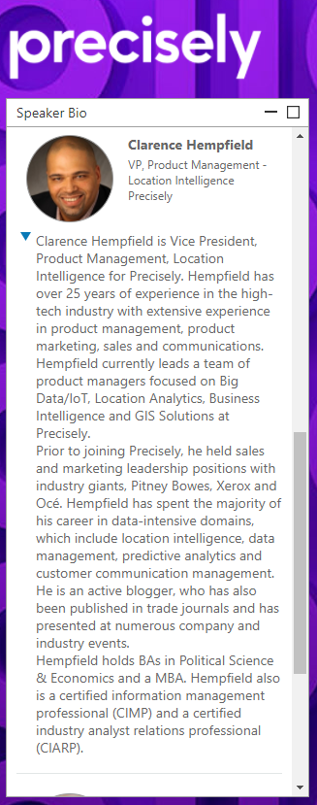
Clarence Hempfield is Vice President, Product Management, Location Intelligence for Precisely. Hempfield has over 25 years of experience in the high-tech industry with extensive experience in product management, product marketing, sales and communications. Hempfield currently leads a team of product managers focused on Big Data/IoT, Location Analytics, Business Intelligence and GIS Solutions at Precisely.
Prior to joining Precisely, he held sales and marketing leadership positions with industry giants, Pitney Bowes, Xerox and Océ. Hempfield has spent the majority of his career in data-intensive domains, which include location intelligence, data management, predictive analytics and customer communication management. He is an active blogger, who has also been published in trade journals and has presented at numerous company and industry events.
Hempfield holds BAs in Political Science & Economics and a MBA. Hempfield also is a certified information management professional (CIMP) and a certified industry analyst relations professional (CIARP).
Clarence Hempfield는 제품 관리 부사장, 위치 인텔리전스(Location Intelligence)를 맡고 있습니다. Hempfield는 제품 관리, 제품 마케팅, 판매 및 통신 분야에서 광범위한 경험을 가진 25년 이상의 첨단 기술 산업 경험을 보유하고 있다. Hempfield는 현재 빅 데이터/IoT, 위치 분석, 비즈니스 인텔리전스 및 GIS 솔루션에 초점을 맞춘 제품 관리자 팀을 이끌고 있습니다.
Precision에 입사하기 전에는 업계 거물인 Pitney Bowes, Xerox 및 Oecé와 함께 영업 및 마케팅 리더 직책을 역임했습니다. Hempfield는 대부분의 경력을 위치 정보, 데이터 관리, 예측 분석 및 고객 통신 관리를 포함하는 데이터 집약적인 영역에서 보냈다. 그는 활발한 블로거로 무역 저널에도 실렸고 수많은 기업 및 업계 행사에서 발표를 했다.
Hempfield는 정치경제학 BA와 MBA를 보유하고 있다. 또한 Hempfield는 CIMP(인증된 정보 관리 전문가)와 CIRP(인증된 산업 분석가 관계 전문가)이다.

Slide 11
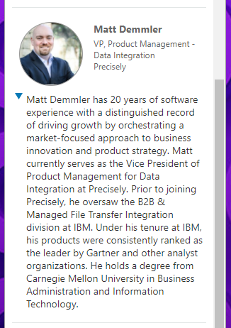
Matt Demmler has 20 years of software experience with a distinguished record of driving growth by orchestrating a market-focused approach to business innovation and product strategy. Matt currently serves as the Vice President of Product Management for Data Integration at Precisely. Prior to joining Precisely, he oversaw the B2B & Managed File Transfer Integration division at IBM. Under his tenure at IBM, his products were consistently ranked as the leader by Gartner and other analyst organizations. He holds a degree from Carnegie Mellon University in Business Administration and Information Technology.
Matt Demmler는 비즈니스 혁신과 제품 전략에 대한 시장 중심 접근 방식을 조정함으로써 성장을 견인한 뛰어난 기록을 보유한 20년 소프트웨어 경력을 보유하고 있습니다. Matt는 현재 Precificate에서 데이터 통합을 위한 제품 관리 부사장을 맡고 있습니다. Precision에 입사하기 전에 IBM의 B2B & Managed File Transfer Integration 부서를 감독했습니다. IBM 재직 기간 동안 Gartner 및 기타 분석 기관에서는 그의 제품을 지속적으로 선두 기업으로 선정했습니다. 그는 경영학 및 정보 기술 분야에서 카네기 멜론 대학에서 학위를 받았습니다.

Slide 12
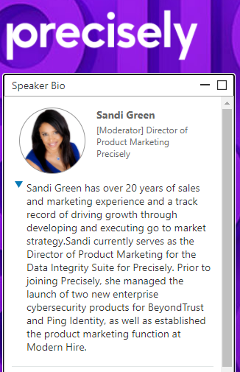
Sandi Green has over 20 years of sales and marketing experience and a track record of driving growth through developing and executing go to market strategy.Sandi currently serves as the Director of Product Marketing for the Data Integrity Suite for Precisely. Prior to joining Precisely, she managed the launch of two new enterprise cybersecurity products for BeyondTrust and Ping Identity, as well as established the product marketing function at Modern Hire.
산디 그린은 20년 이상의 영업 및 마케팅 경험과 시장 전략 개발 및 실행을 통해 성장을 견인한 기록을 보유하고 있다.Sandi는 현재 Data Integrity Suite for Precision의 제품 마케팅 책임자로 재직하고 있습니다. Precision에 입사하기 전에는 BeyondTrust와 Ping Identity를 위한 두 개의 새로운 엔터프라이즈 사이버 보안 제품의 출시를 관리했으며 Modern Hire에서 제품 마케팅 기능을 구축했습니다.

Slide 13
